Slide 1
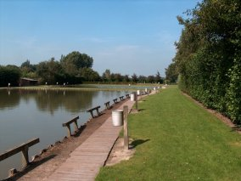
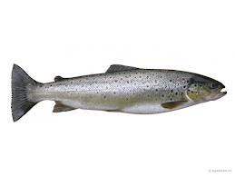
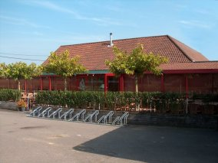
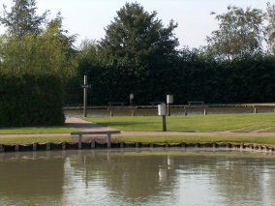
De Personeelsvereniging organiseert voor U,
Forelvissen
te Loenhout
(Max aantal deelnemers 20 personen )
Datum: 10 april 2026.
09:00 tot 13:30
(eigen vervoer, zorg dat je op tijd bent !!!!)
Eigen bijdrage is 8,00 euro. Eigen bijdrage is inclusief 1 potje Powerbait.
Ter plaatse eventueel instructie gebruik powerbait.
Je dient zelf te zorgen voor een hengel, eventueel kan deze voor eigen kosten worden gehuurd.
Geef dit voor de beschikbaarheid dan bij het aanmelden door.
Er kan in beginsel maximaal maar met 1 hengel worden gevist.
Aanmelden is in eerste instantie voor leden, vervolgens partners/thuiswonende kinderen.
Indien er plaatsen beschikbaar zijn dan kunnen introducees mee tegen de kostprijs van 20,00 euro.
Aanmelden kan t/m woensdag 25 maart via mail pvbrabantmidden@enexis.nl
Forelvijver de HEIBAARD
Heibaardweg 20
2990 Loenhout (Belgie)
Eigen bijdrage graag betalen per bank op : reknr. NL26 RABO 0126 3320 96
: tnv The Energie Entertainment Club
Geef wel even door dat je per bank betaald hebt.

